Slide 1
In fiecare clipa care trece TE IUBESC tot mai mult !!!

Slide 2
Am nevoie de mangaierea ta Sa stiu ca se gandeste la mine cineva Am nevoie mereu de glasul tau Sa stinga indoiala...si tot ce este rau

Slide 3
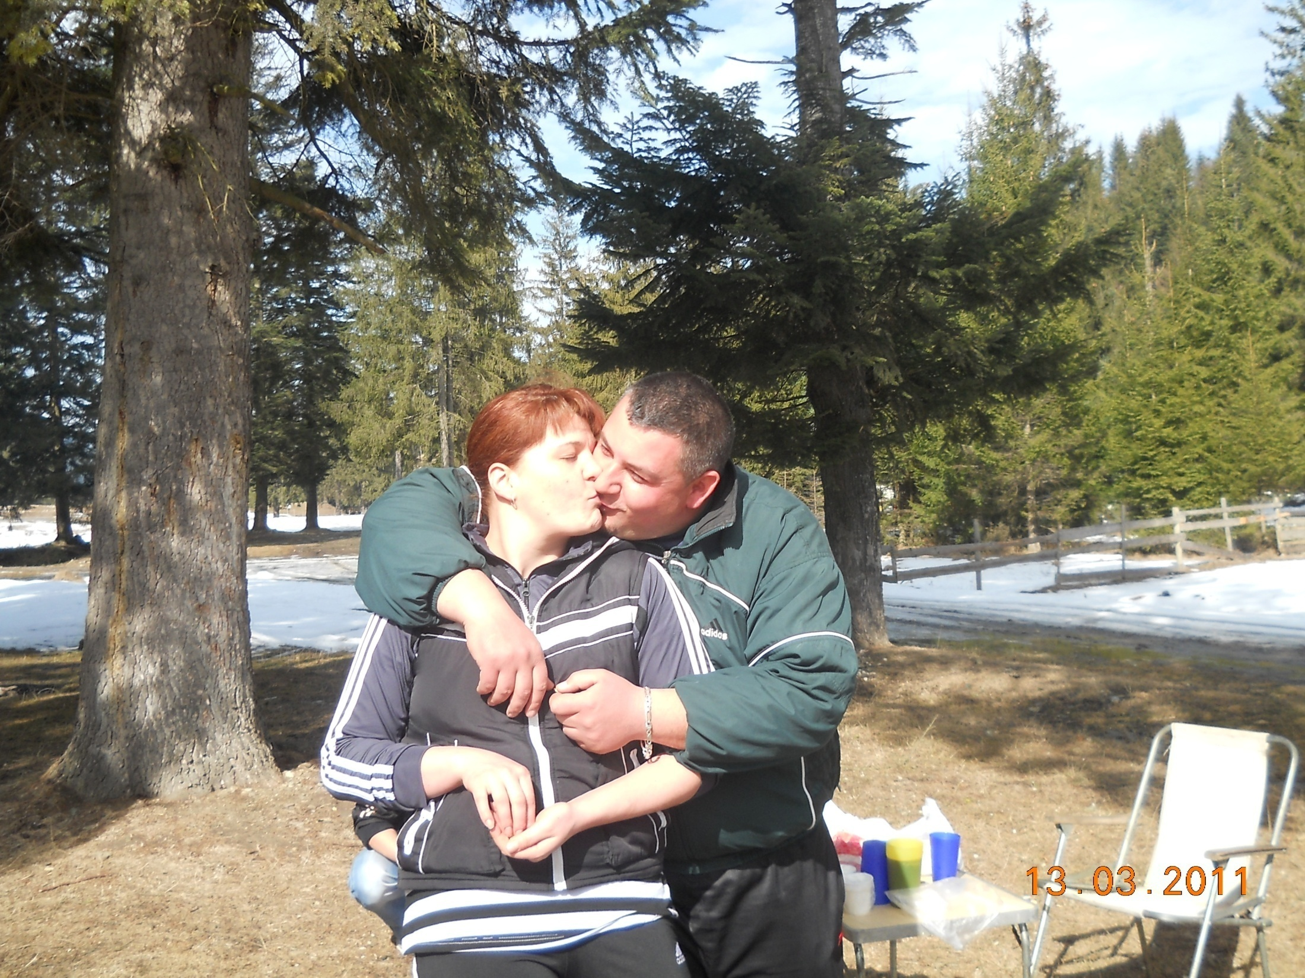
Am nevoie de sarutarea ta Ca nici o alta in lume,si as vrea sa fie a mea Am nevoie de existenta ta Sa ma imbat de tine, cat viata voi avea

Slide 4
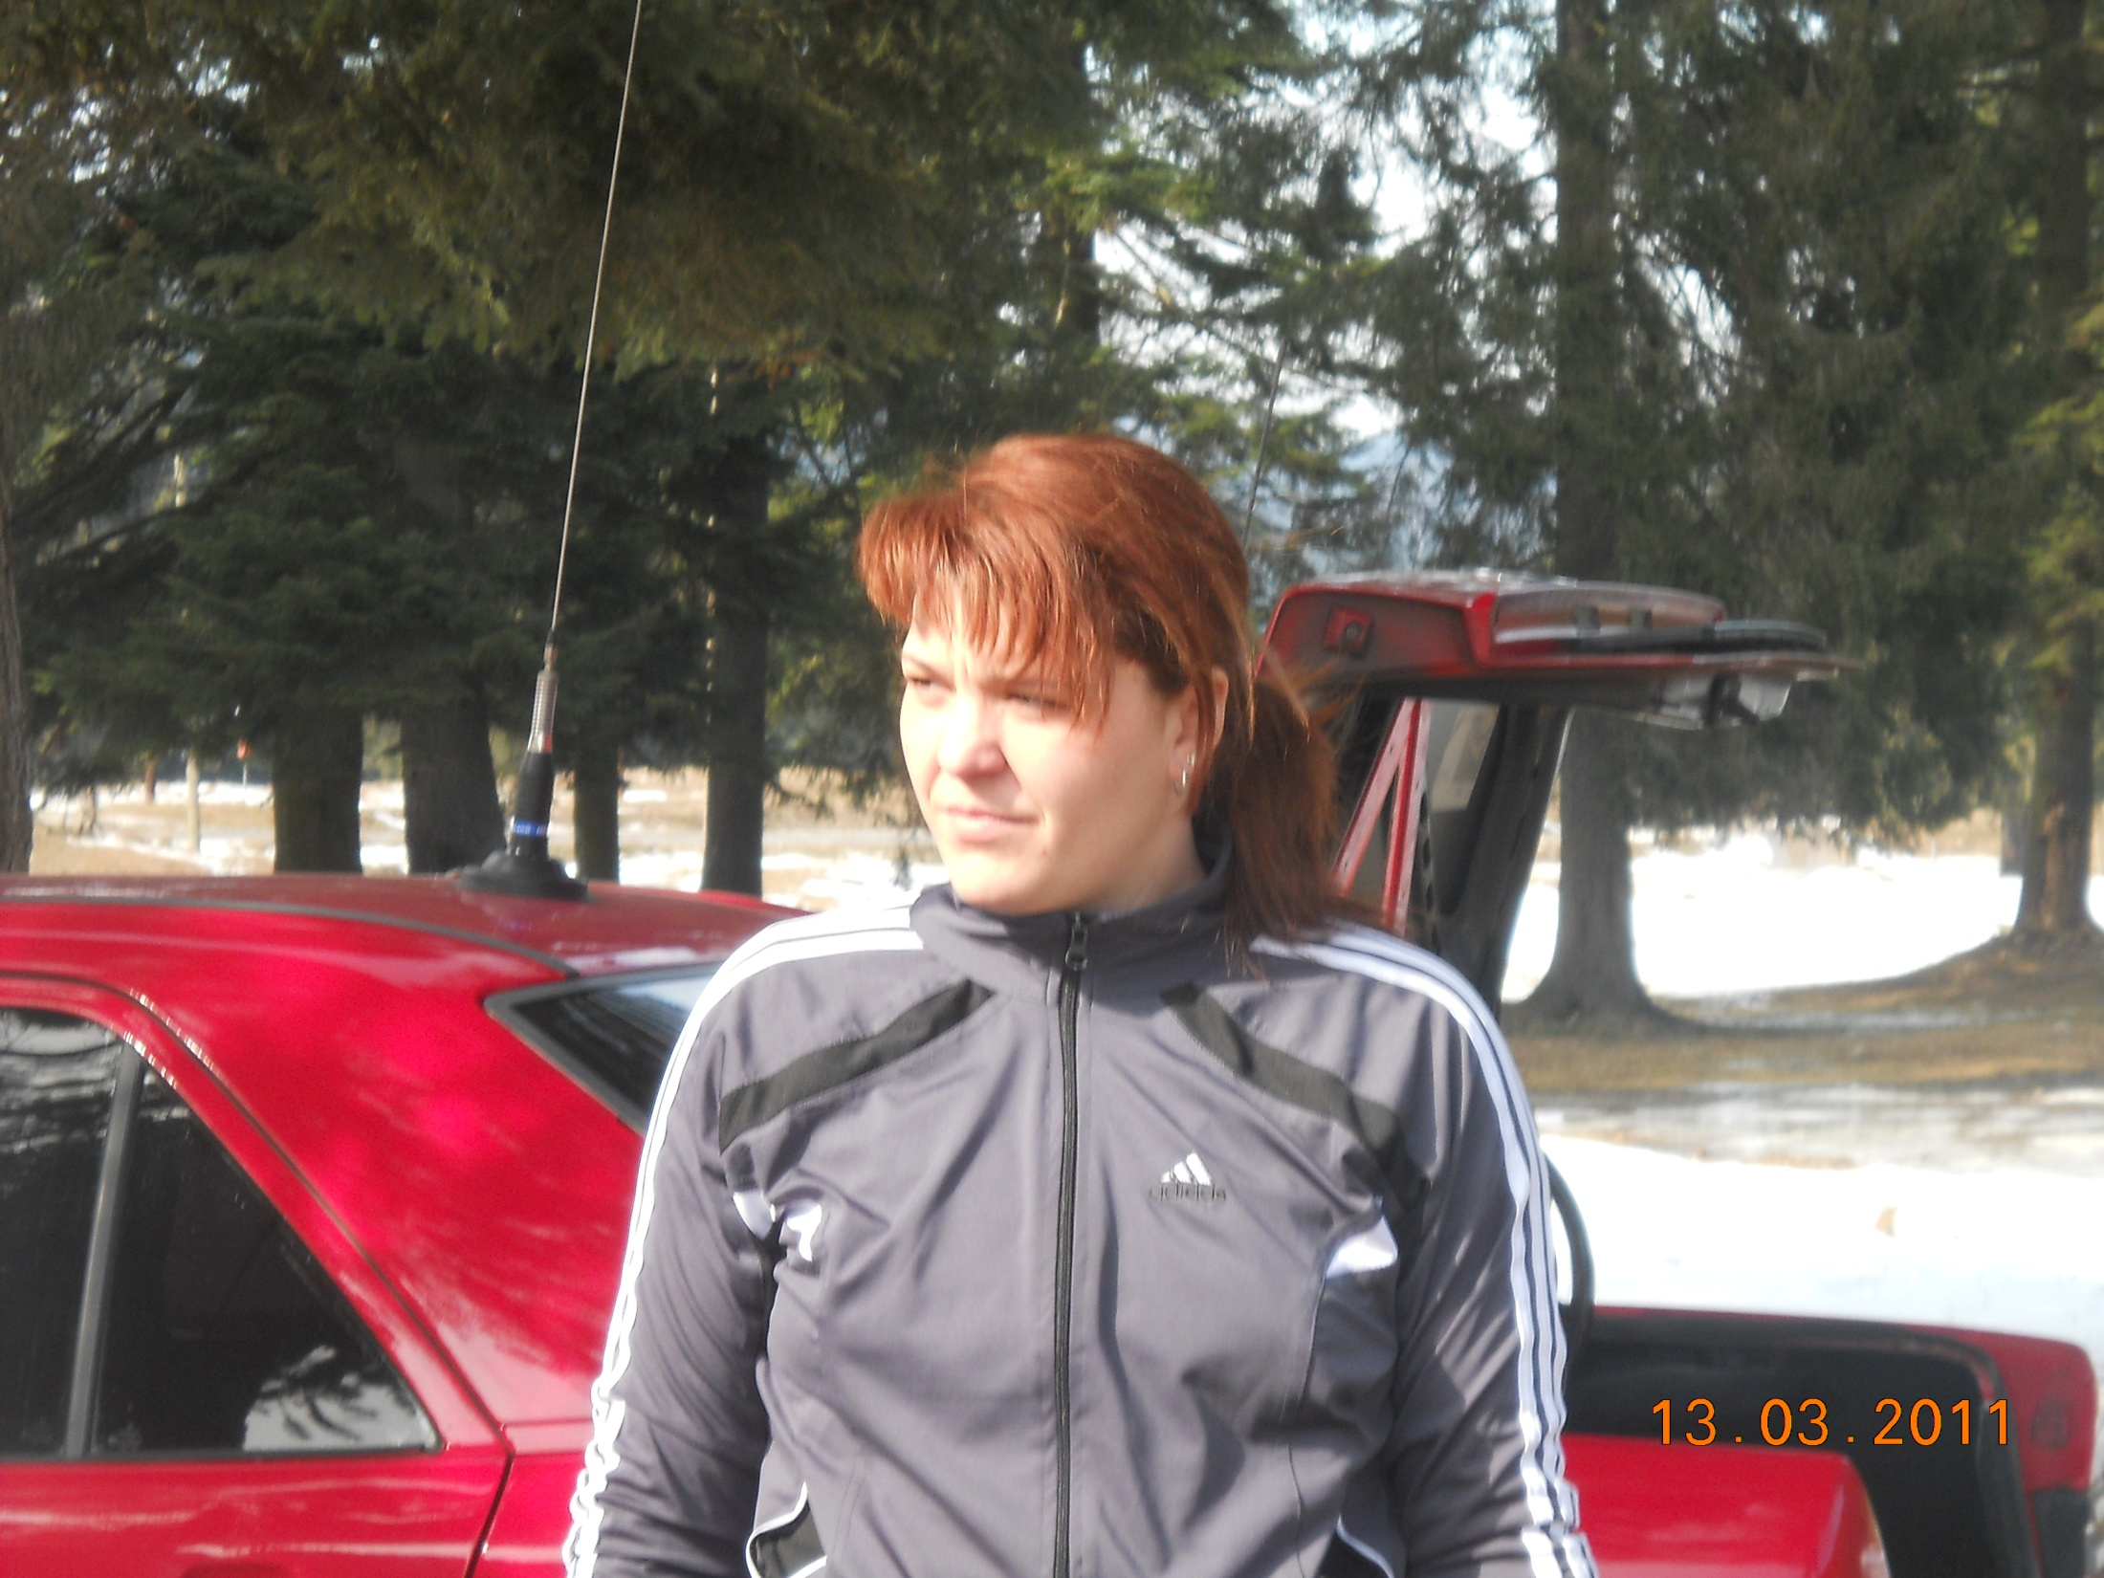
Iubeste-ma asa cum te iubesc Ascunde-ma in gandurile toate Iubeste-ma asa cum te iubesc Iubeste-ma si sa fugim departe

Slide 5
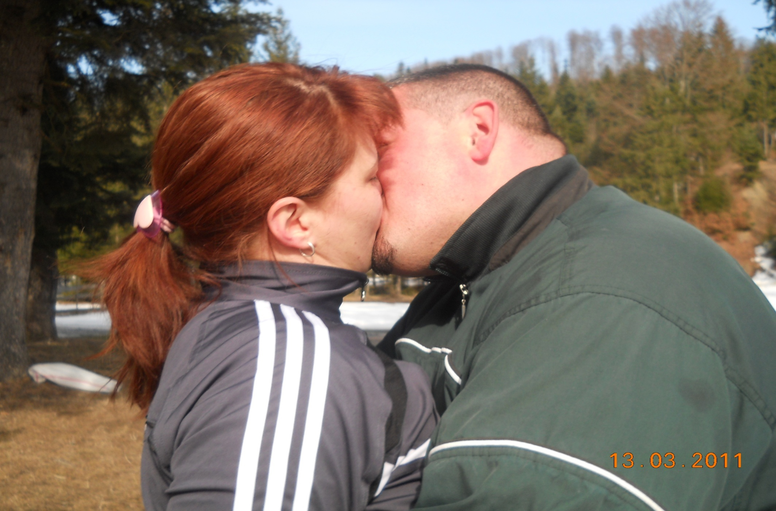
Iubeste-ma asa cum te iubesc Pastreaza-ma mereu doar pentru tine Prin tine mai exist si mai respir Iubeste-ma cu tine imi este bine

Slide 6
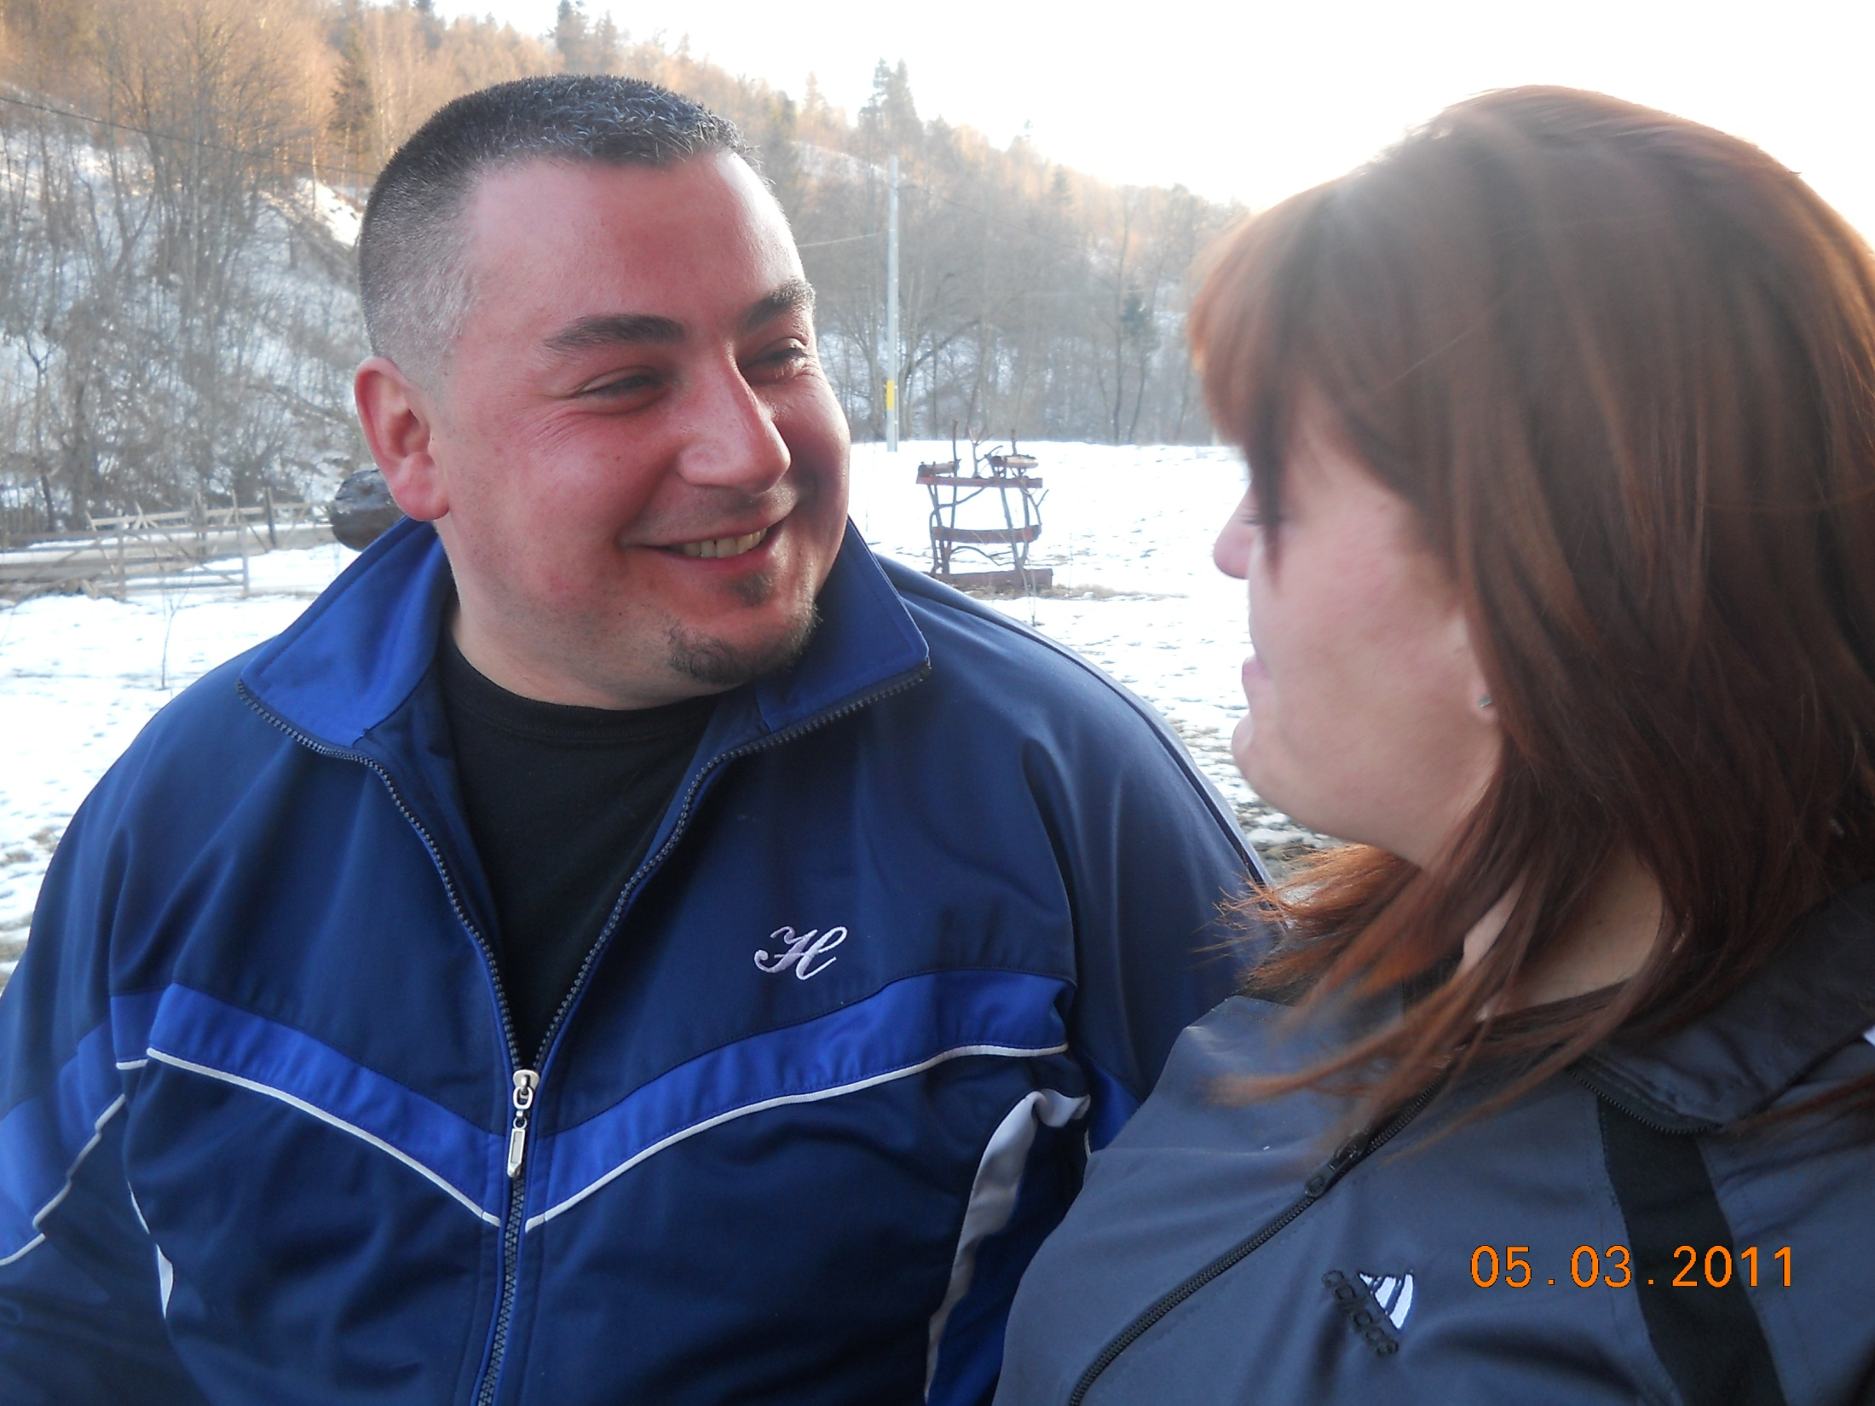
Am nevoie de imbratisarea ta Sa-ti simt in ochi privirea, Si sa ma pierd in ea... Am nevoie mereu de glasul tau Sa stinga indoiala...si tot ce este rau

Slide 7
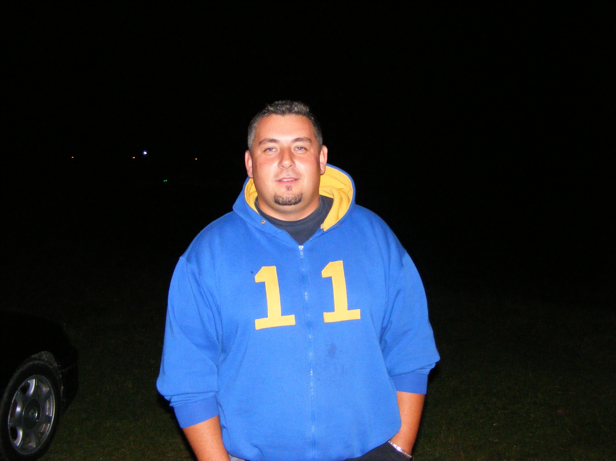
Iubeste-ma asa cum te iubesc Pastreaza-ma mereu doar pentru tine Prin tine mai exist si mai respir Iubeste-ma cu tine imi este bine

Slide 8
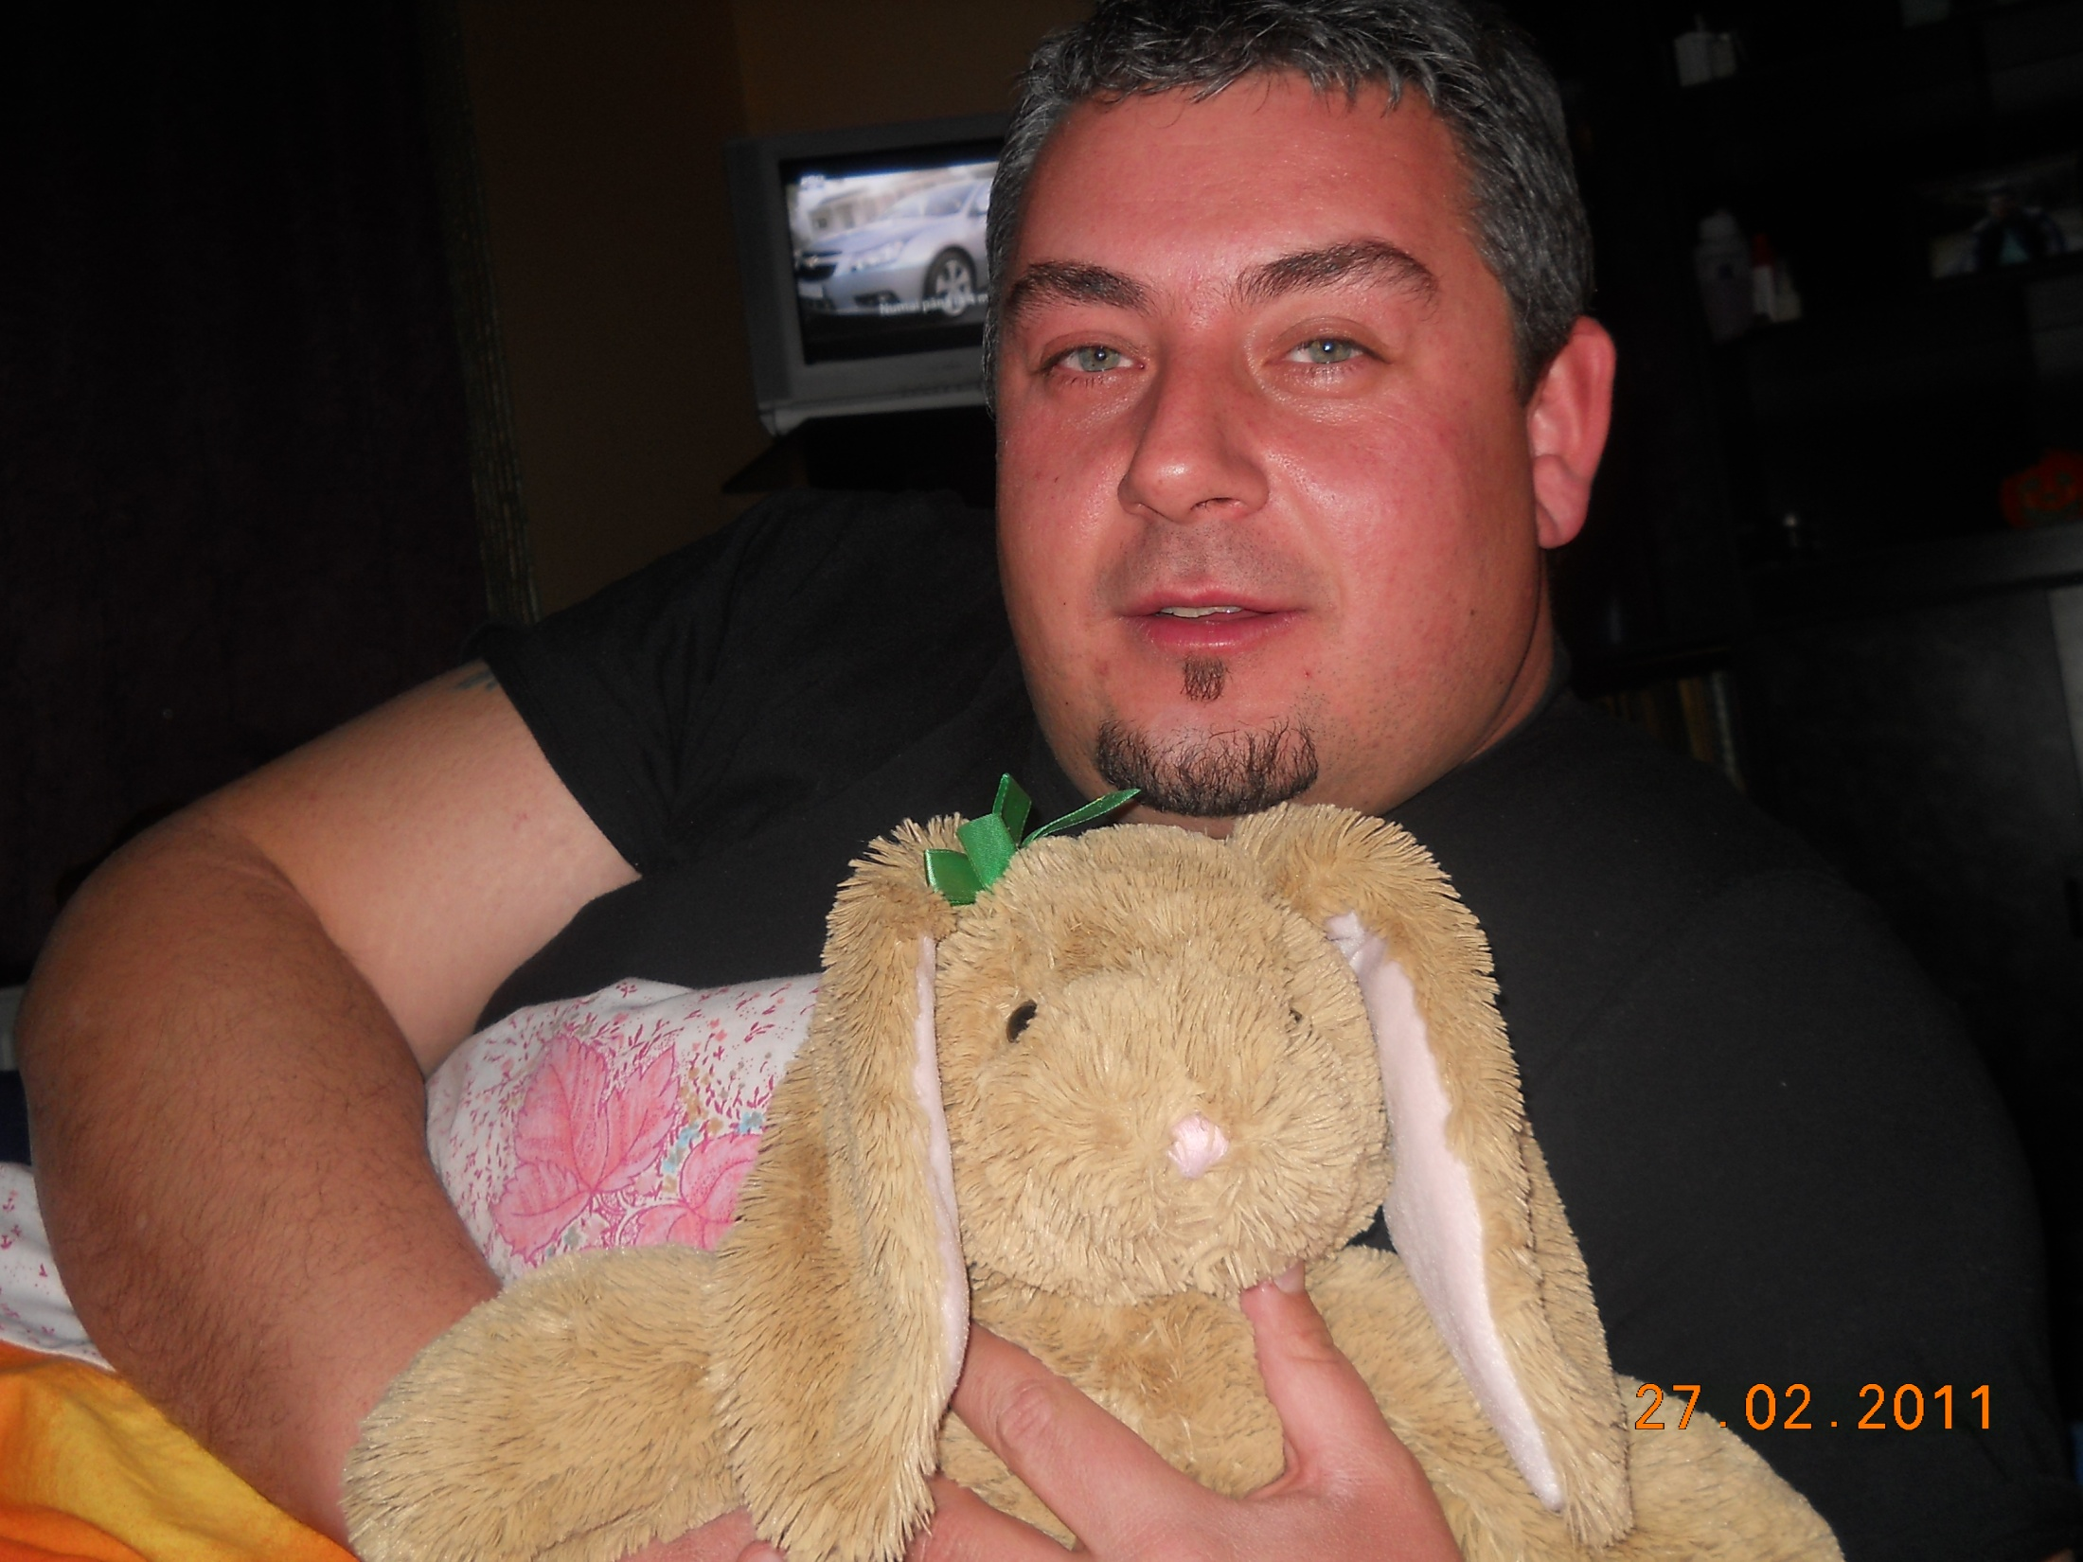
Iubeste-ma asa cum te iubesc Pastreaza-ma mereu doar pentru tine Prin tine mai exist si mai respir Iubeste-ma cu tine imi este bine

Slide 9
Iubeste-ma...asa cum te iubesc
Iubeste-ma...asa cum te iubesc

Slide 10
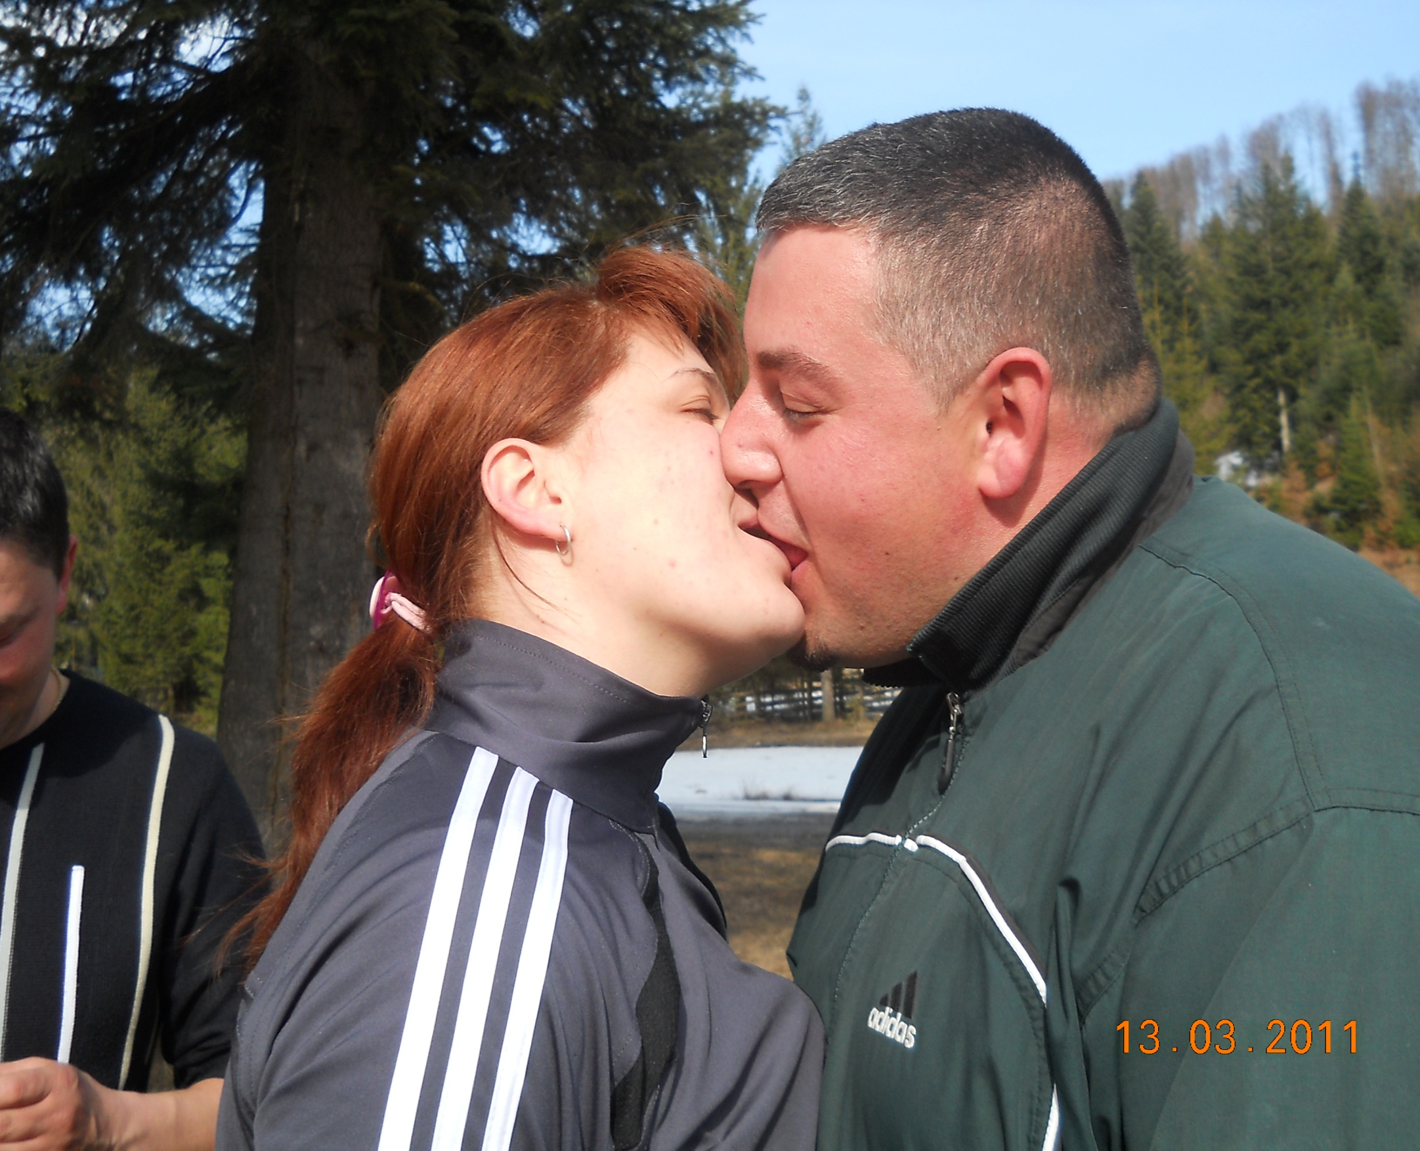
BY OANA & RARES

